Slide 1
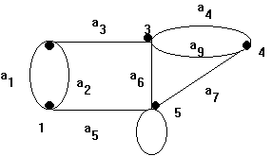
Grafos no dirigidos
Un grafo no dirigido G=<V,A> consta de un conjunto finito de vértices V y de un conjunto de aristas.
Se diferencia de un grafo dirigido en que cada arista en A es un par no ordenado de vértices.
Si (v, w) es una arista no dirigida, entonces (v, w)=(w, v).
Cabe hacer notar que la matriz de adyacencia para un grafo no dirigido es simétrica. Y en la representación con lista de adyacencia, si (i, j) es una arista, el vértice j estará en la lista del vértice i y el vértice i estará en la lista de vértice j.
FCC-BUAP Primavera 2019
MC Beatriz Beltrán Martínez

Slide 2
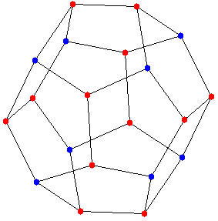
Grafo no dirigido
Orden de un grafo: es el número de nodos (vértices) del grafo.
Grado de un nodo: es el número de arcos que inciden sobre el nodo
Grafo simétrico: es un grafo dirigido tal que si existe la relación (u,v) entonces existe (v,u), con u, v pertenecientes a V.
Grafo no simétrico: es un grafo que no cumple la propiedad anterior.
FCC-BUAP Primavera 2019
MC Beatriz Beltrán Martínez

Slide 3
Grafo no dirigido
Grafo reflexivo: es el grafo que cumple que para todo nodo u de V existe la relación (u, u) de A.
Grafo transitivo: es aquél que cumple que si existen las relaciones (u, v) y (v, z) de A entonces existe (u, z) de A.
Grafo completo: es el grafo que contiene todos los posibles pares de relaciones, es decir, para cualquier par de nodos u, v de V, existe (u, v) de A.
FCC-BUAP Primavera 2019
MC Beatriz Beltrán Martínez

Slide 4
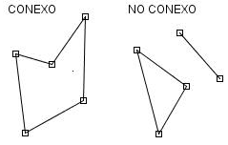
Grafo no dirigido
Camino euleriano: camino que contiene todos los arcos del grafo, sin pasar dos veces por el mismo arco.
Grafo euleriano: es un grafo que tiene un camino euleriano cerrado.
Grafo conexo: es un grafo no dirigido tal que para cualquier par de nodos existe al menos un camino que los une.
Grafo fuertemente conexo: es un grafo dirigido tal que para cualquier par de nodos existe un camino que los une.
FCC-BUAP Primavera 2019
MC Beatriz Beltrán Martínez

Slide 5
Grafo no dirigido
Punto de articulación: es un nodo que si desaparece provoca que se cree un grafo no conexo.
Componente conexa: subgrafo conexo de un grafo no dirigido.
Componente conexa maximal: subgrafo conexo máximo no dirigido (parte más grande de un grafo que sea conexa).
FCC-BUAP Primavera 2019
MC Beatriz Beltrán Martínez

Slide 6
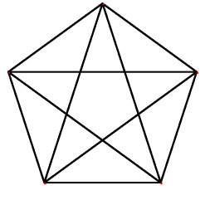
Recorrido en anchura
El recorrido en anchura supone recorrer el grafo, a partir de un nodo dado, en niveles.
Primero los que están a una distancia de un arco del nodo de salida, después los que están a dos arcos de distancia, y así sucesivamente hasta alcanzar todos los nodos a los que se pudiese llegar desde el nodo salida.
FCC-BUAP Primavera 2019
MC Beatriz Beltrán Martínez

Slide 7
Recorrido en anchura
Inicializar todos los nodos del grafo en el estado: en espera.
Para cada nodo del grafo
  Si el estado es en espera, entonces:
    Insertar el nodo en una cola (cambiar a listo).
    Mientras la cola de nodos listos no este vacía:
      Sacar nodo de la cola y procesarlo.
      Cambiar su estado a procesado.
      Meter en la cola todos los nodos vecinos del nodo recién sacado cuyo esta sea en espera. Cambiar el estado de estos nodos a listo.
FCC-BUAP Primavera 2019
MC Beatriz Beltrán Martínez

Slide 8
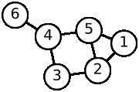
Recorrido en profundidad
A diferencia del algoritmo anterior, el recorrido en profundidad trata de buscar los caminos que parten desde el nodo de salida hasta que ya no es posible avanzar más.
Cuando ya no puede avanzarse más sobre el camino elegido, se vuelve atrás en busca de caminos alternativos, que no se estudiaron previamente.
FCC-BUAP Primavera 2019
MC Beatriz Beltrán Martínez

Slide 9
Recorrido en profundidad
Inicializar todos los nodos del grafo en el estado: en espera.
Para cada nodo del grafo
  Si el estado es en espera, entonces
    Insertar el nodo en una pila (cambiar a listo).
    Mientras la pila de nodos listos no este vacía:
      Sacar nodo de la pila y procesarlo.
      Cambiar su estado a procesado.
      Meter en la pila todos los nodos vecinos del nodo recién sacado cuyo esta sea en espera o listo. Cambiar el estado de estos nodos a listo.
Si el nodo ya existe en la pila (en estado listo) se deja sólo el que llegó al último.
FCC-BUAP Primavera 2019
MC Beatriz Beltrán Martínez

